Slide 1
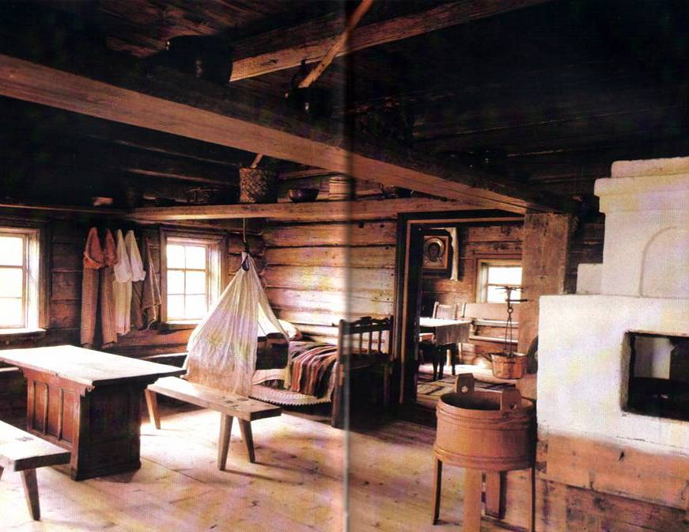

Подготовила: Райфегерсте Н.Н
Учитель начальных классов
МБОУ «Лузинская СОШ №2»
Омская область
Омский район

Slide 2
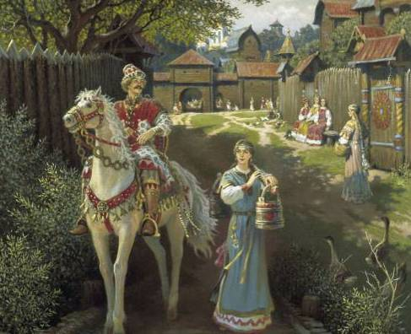

Slide 3
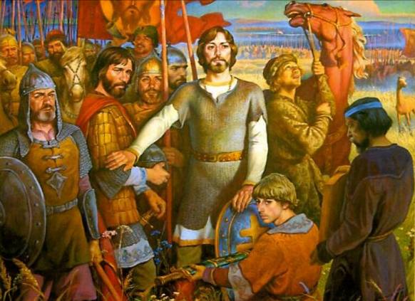

Slide 4


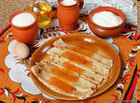
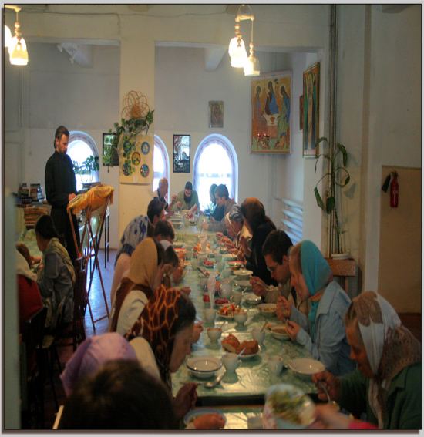
Трапеза
Общий стол в монастырях
Кушанье
Стол с пищей
Обед, ужин

Slide 5
Сегодня мы поговорим об особенностях русской трапезы; познакомимся с национальными русскими блюдами.

Slide 6
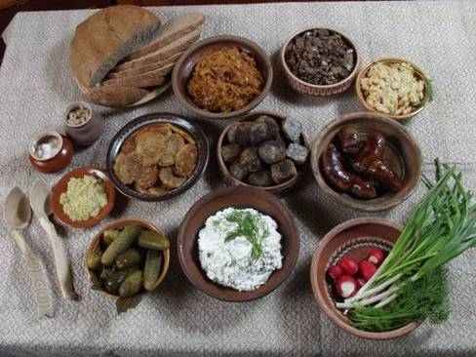
Тема урока:
Русская трапеза

Slide 7
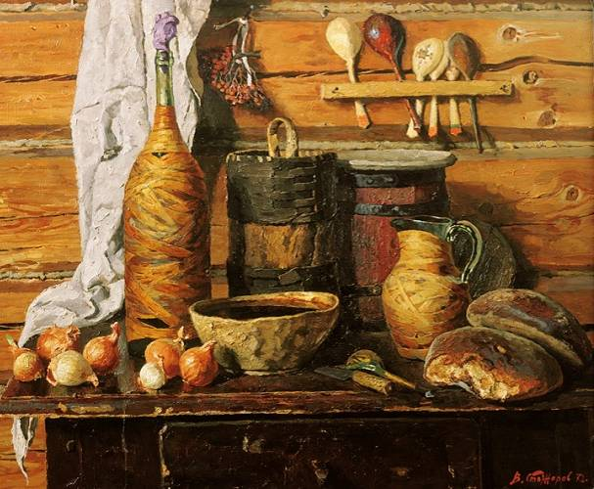

Slide 8
Русская трапеза

Slide 9
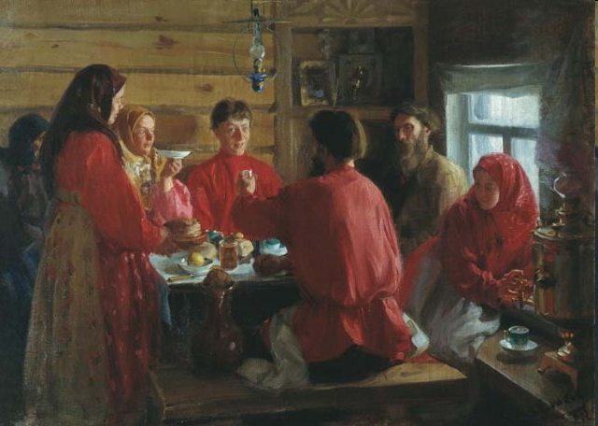

Slide 10
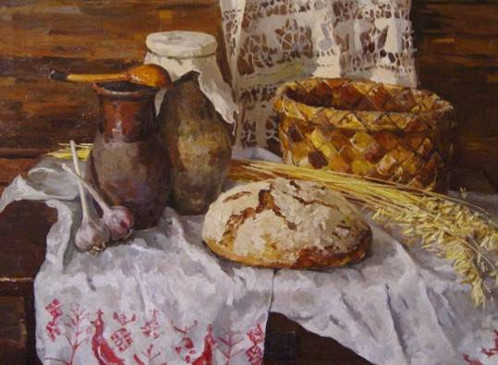

Slide 11
Дополни пословицу.
1. Хлеб -
2. Без хлеба
3. Ешь пироги,
4. Без соли не вкусно,
5. Хлеб да вода -
нет обеда
а хлеб вперед береги
всему голова
крестьянская еда
а без хлеба не сытно

Slide 12
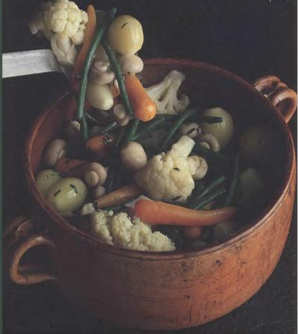
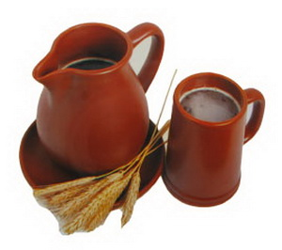
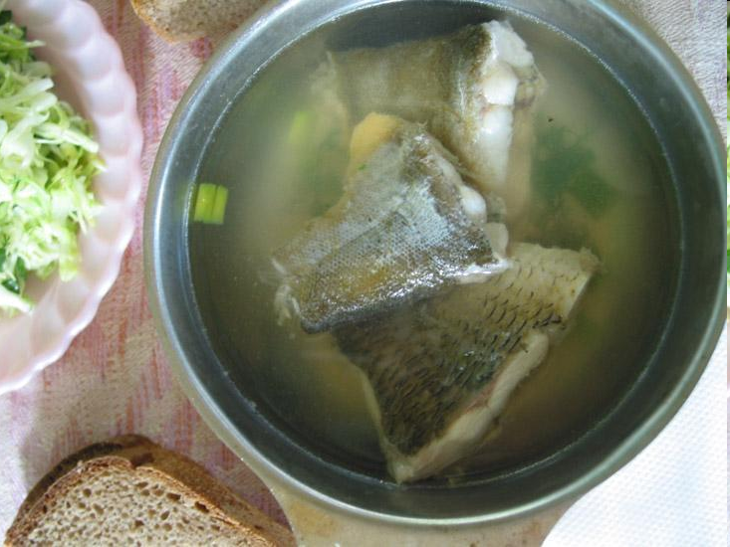

Slide 13
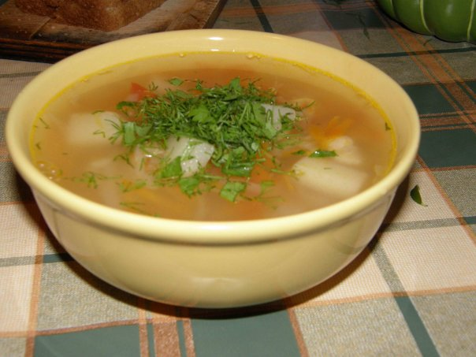
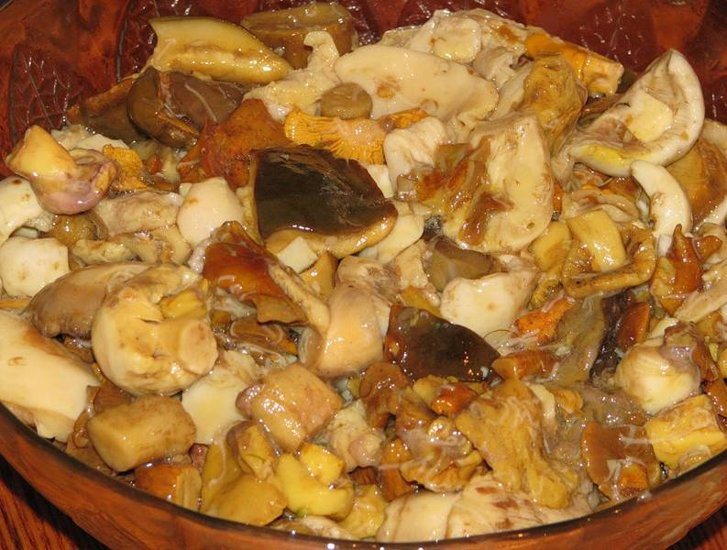
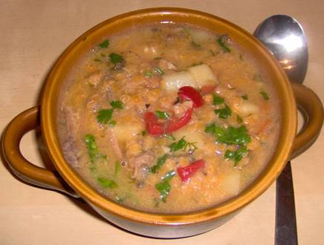
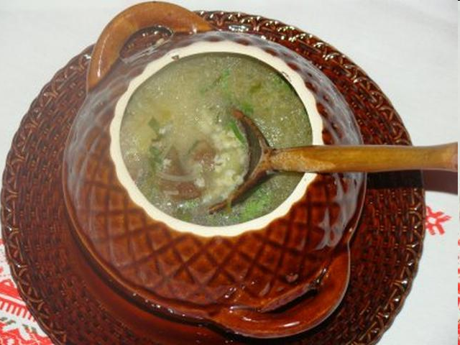

Slide 14
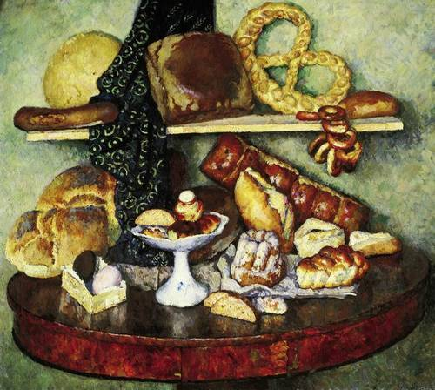
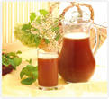

Slide 15
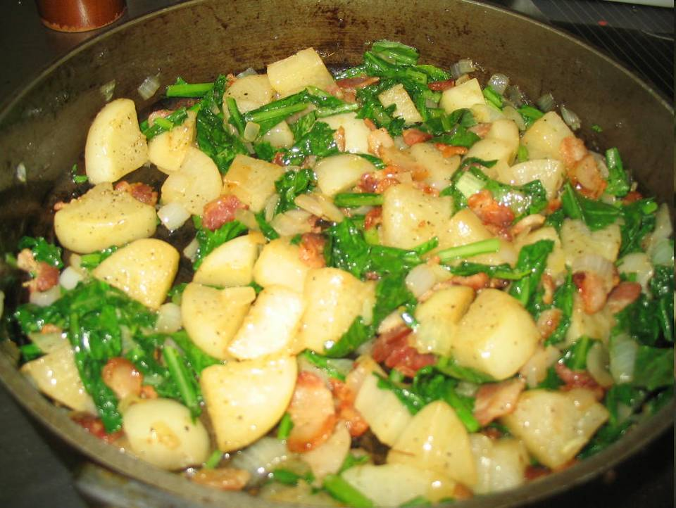

Slide 16
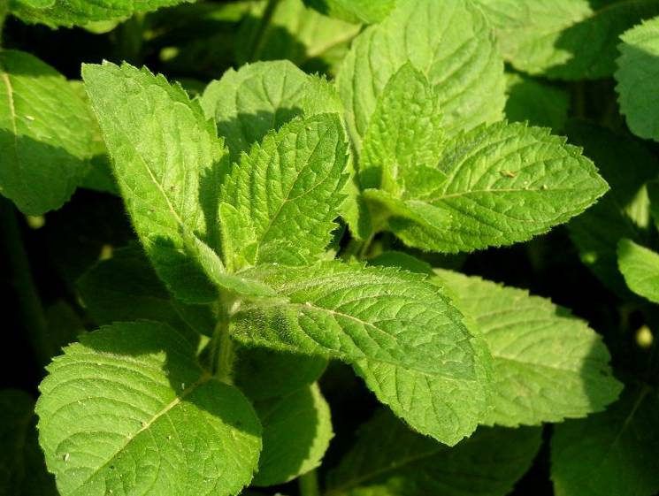
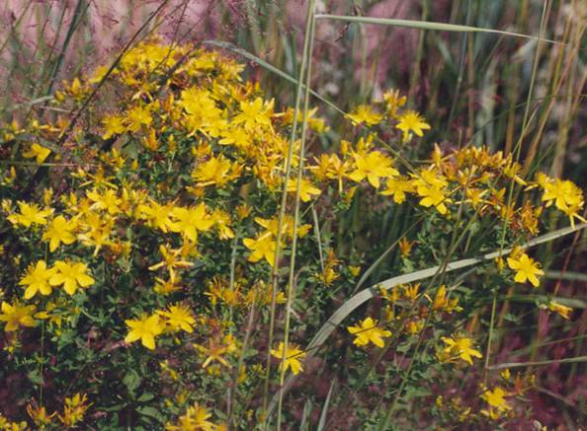
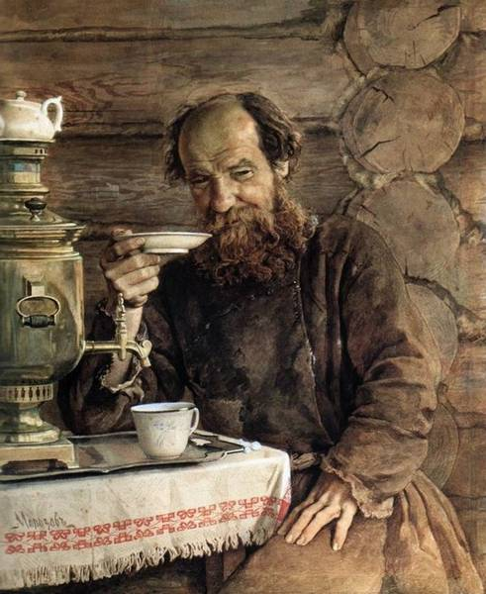

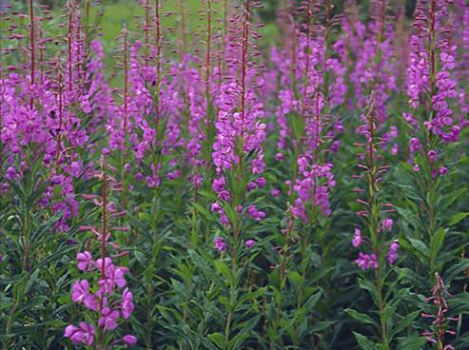

Slide 17
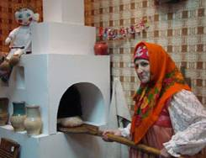

Slide 18
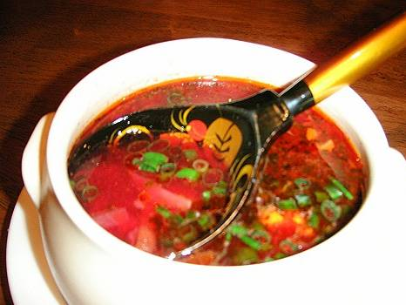
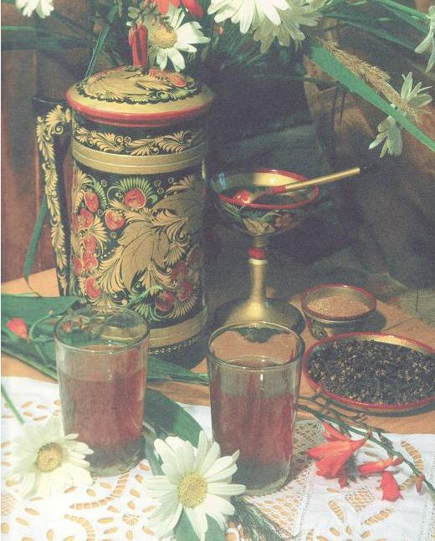


Slide 19
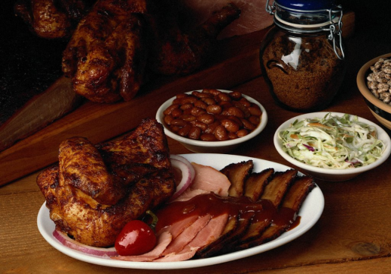
ЗАБЫТЫЕ
РЕЦЕПТЫ
РУССКОЙ КУХНИ

Slide 20
Физкультминутка.
Долго-долго суп варился,
Котелок наш закоптился.
Будем мы его тереть,
Чтобы начал он блестеть.

Slide 21


Работа в группах

Slide 22
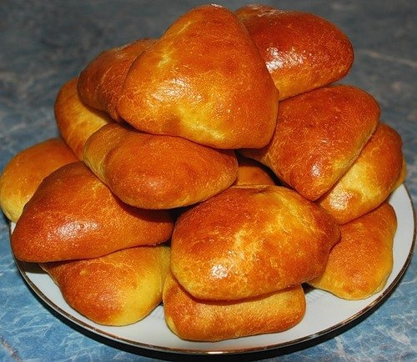
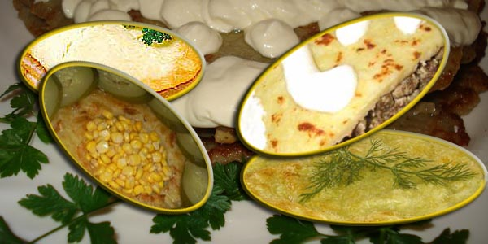
ЗАЩИТА ПРОЕКТОВ

Slide 23
Повторил
Узнал
Задумался
Удивился
Я

Slide 24

Спасибо за урок!

